Slide 1





KHOA HỌC
LỚP 4

Slide 2





KHỞI ĐỘNG

Slide 3

+ Kể ra một số việc nên làm và không nên làm để phòng tránh tai nạn đuối nước?
+ Nêu một số nguyên tắc khi đi bơi?

Slide 4
KHÁM PHÁ

Slide 5
Khoa học
Ôn tập
Con người và sức khoẻ

Slide 6

Yêu cầu cần đạt
- Biết sự trao đối chất của cơ thể người với môi trường
- Các chất dinh dưỡng có trong thức ăn và vai trò của chúng.
- Cách phòng tránh một số bệnh do thiếu hoặc thừa chất dinh dưỡng và các bệnh lây qua đường tiêu hoá.

Slide 7




TRÒ CHƠI
Ô SỐ BÍ ẨN

Slide 8




Các con lật mở các ô số để khám phá điều thú vị bên dưới các ô số ấy nhé!

Slide 9

1
2
3
4
5
6
7
8
9
10
11
12
13
14
15
Notes:
Rê chuột vào số, hiện ra kí hiệu bàn tay mới bấm vào để chuyển slide câu hỏi

Slide 10


Slide 11







Trong quá trình sống, con người
lấy từ môi trường cái gì?
Thức ăn, nước,
khí các-bô-níc
Cơm, nước,
không khí
Thức ăn, nước,
khí ô-xy
Notes:
Click chữ A hay B hay C để hiện kiểm tra đáp án, click Ngôi nhà để trở về slide chọn số

Slide 12

Trong quá trình sống, con người
thải ra môi trường cái gì?
Phân, nước tiểu,
mồ hôi, khí các-bô-níc
Phân, nước tiểu,
không khí
Phân, nước tiểu,
khí ô xy, mồ hôi
Notes:
Click chữ A hay B hay C để hiện kiểm tra đáp án, click Ngôi nhà để trở về slide chọn số

Slide 13
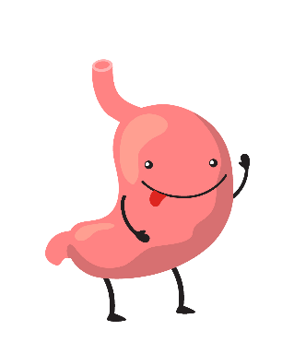
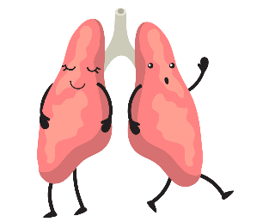

Những cơ quan nào trực tiếp thực hiện quá trình trao đổi chất giữa cơ thể với môi trường?
Tiêu hóa, hô hấp,
tuần hoàn
Tiêu hóa, hô hấp,
bài tiết
Bài tiết, hô hấp,
tuần hoàn
Notes:
Click chữ A hay B hay C để hiện kiểm tra đáp án, click Ngôi nhà để trở về slide chọn số

Slide 14


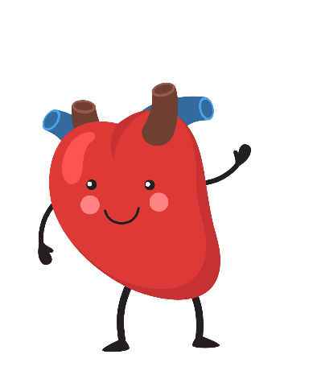
Nhiệm vụ của cơ quan tuần hoàn là gì?
Trao đổi không khí với
môi trường bên ngoài.
Biến đổi thức ăn thành
các chất dinh dưỡng.
Vận chuyển các chất
dinh dưỡng đi nuôi cơ thể.
Notes:
Click chữ A hay B hay C để hiện kiểm tra đáp án, click Ngôi nhà để trở về slide chọn số

Slide 15



Hãy chọn nhóm thức ăn
chứa nhiều chất bột đường?
Gạo, bắp, khoai tây,
bánh mì, khoai lang
Cá, thịt gà, đậu nành,
tôm, cua
Lạc, mè,
mỡ lợn, dừa
Rau cải, cà rốt,
thanh long, khế, thơm
Notes:
Click chữ A hay B hay C để hiện kiểm tra đáp án, click Ngôi nhà để trở về slide chọn số

Slide 16
Hãy chọn nhóm thức ăn
chứa nhiều chất đạm?
Gạo, bắp, khoai tây,
bánh mì, khoai lang
Cá, thịt gà, đậu nành,
tôm, cua
Lạc, mè,
mỡ lợn, dừa
Rau cải, cà rốt,
thanh long, khế, thơm
Notes:
Click chữ A hay B hay C để hiện kiểm tra đáp án, click Ngôi nhà để trở về slide chọn số

Slide 17
Chất béo có vai trò gì
đối với cơ thể?
Giàu năng lượng và giúp
cơ thể hấp thu các vi-ta-min.
Cung cấp năng lượng cần thiết cho
hoạt động và duy trì nhiệt độ cơ thể.
Xây dựng và
đổi mới cơ thể.
Notes:
Click chữ A hay B hay C để hiện kiểm tra đáp án, click Ngôi nhà để trở về slide chọn số

Slide 18



Vi-ta-min, chất khoáng, chất xơ
có vai trò gì đối với cơ thể?
Giúp cơ thể chống lại
bệnh tật.
Tạo men thúc đẩy và
điều khiển hoạt động sống.
Bảo đảm hoạt động bình
thường của bộ máy tiêu hóa.
Cả ba ý trên đều đúng.
Notes:
Click chữ A hay B hay C để hiện kiểm tra đáp án, click Ngôi nhà để trở về slide chọn số

Slide 19

Tại sao cần ăn phối hợp
đạm động vật và đạm thực vật?
Để dễ tiêu hóa.
Giúp ta ăn ngon miệng.
Cung cấp đầy đủ các chất bổ dưỡng
quý cho cơ thể và dễ tiêu hóa.
Notes:
Click chữ A hay B hay C để hiện kiểm tra đáp án, click Ngôi nhà để trở về slide chọn số

Slide 20

Nên ăn ít thức ăn chứa nhiều
chất béo để phòng bệnh gì?
Tim mạch,
bướu cổ
Tim mạch,
cao huyết áp
Mắt kém,
vàng da

Slide 21

Nếu thiếu i-ốt, cơ thể sẽ
mắc bệnh gì?
Dễ mắc bệnh bướu cổ, kém
phát triển về thể lực và trí tuệ.
Mắc bệnh tim mạch,
bướu cổ.
Mắc bệnh tim mạch,
cao huyết áp.
Notes:
Click chữ A hay B hay C để hiện kiểm tra đáp án, click Ngôi nhà để trở về slide chọn số

Slide 22
Trong các cách bảo quản thức ăn dưới đây, cách nào ngăn không cho vi sinh vật xâm nhập vào thực phẩm?
Ướp mặn
Phơi khô
Đóng hộp
Cô đặc với đường

Slide 23
Trong các cách bảo quản thức ăn dưới đây, cách nào làm cho vi sinh vật không có điều kiện hoạt động?
Ướp mặn
Phơi khô
Đóng hộp
Câu a và b đúng
Notes:
Click chữ A hay B hay C để hiện kiểm tra đáp án, click Ngôi nhà để trở về slide chọn số

Slide 24

Cần hạn chế ăn mặn
để tránh bị bệnh gì?
Phù da
Bướu cổ
Cao huyết áp.

Slide 25
Chất đạm có vai trò gì
đối với cơ thể?
Xây dựng và
đổi mới cơ thể.
Giúp cơ thể hấp thu
các vi-ta-min.
Cung cấp năng lượng
cho mọi hoạt động
Notes:
Click chữ A hay B hay C để hiện kiểm tra đáp án, click Ngôi nhà để trở về slide chọn số

